Slide 1
Трубная Металлургическая
Компания

Slide 2
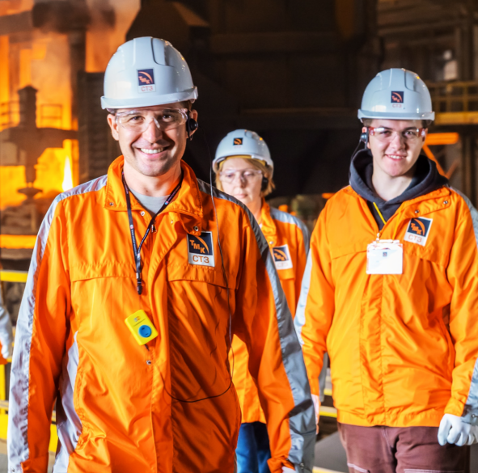

Проект в номинации «Промышленный маршрут»
«Металлургия сквозь века:
от кричного молота
до цифрового завода»
Музейный комплекс «Северская домна» Акционерного общества «Северский трубный завод»
Город Полевской Свердловской области

Slide 3
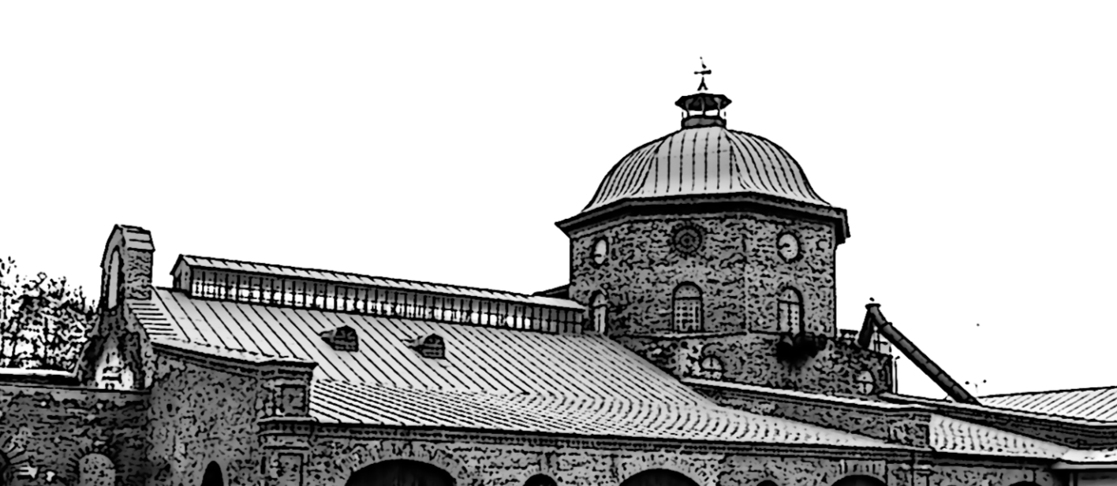
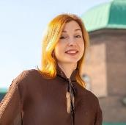
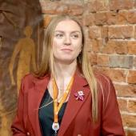
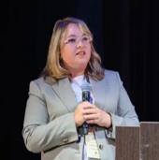
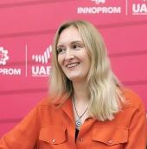
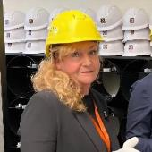
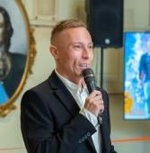
КОМАНДА ПРОЕКТА
Кураторство и методические
рекомендации:
Ряпусова Дарья
руководитель Музейного комплекса «Северская домна»
Гусева Алена
специалист
по продвижению
Худякова Любовь
ведущий
специалист
Трепалова Анна
руководитель направления
промышленного туризма
ПАО «ТМК»
Липская Елена
экскурсовод
Подкорытов Антон
экскурсовод

Slide 4
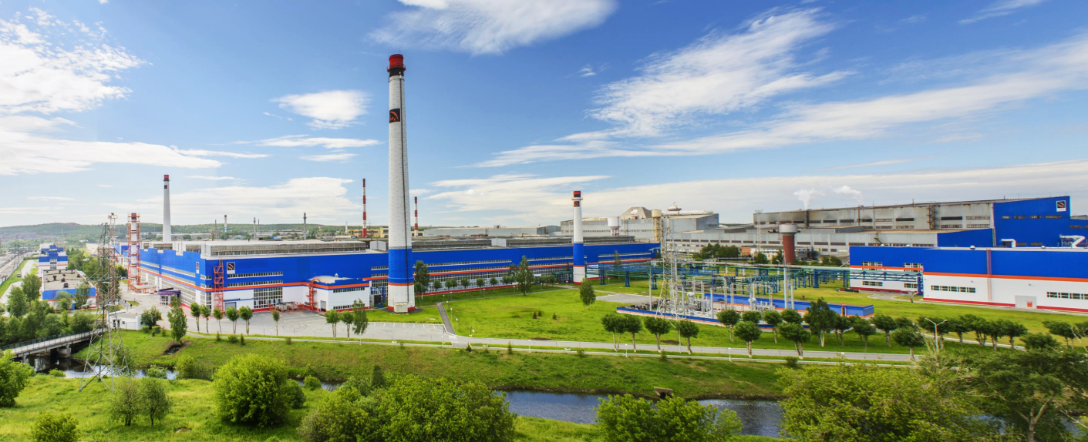
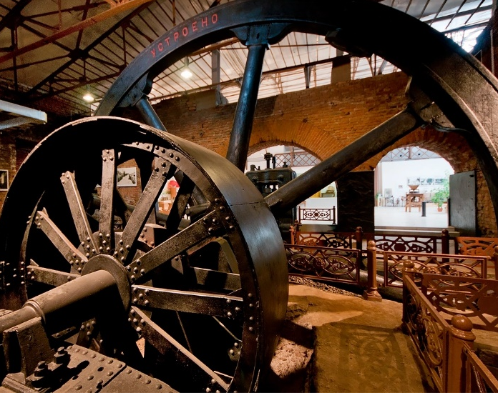
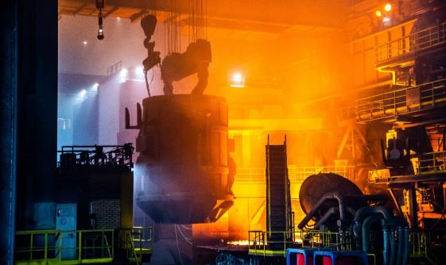
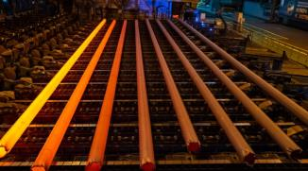
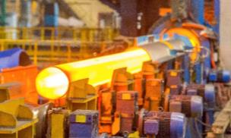

Туристическая привлекательность Северского трубного завода

Slide 5



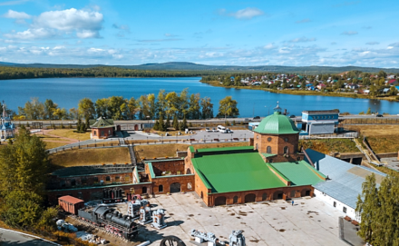
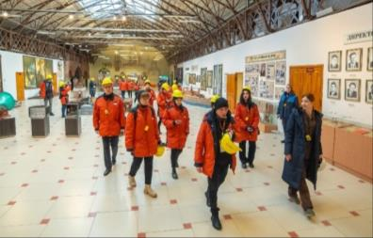

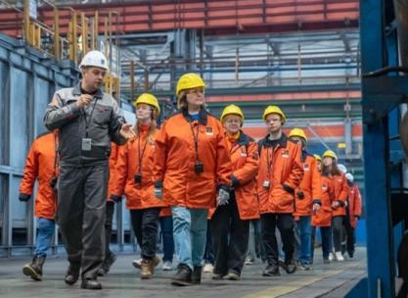

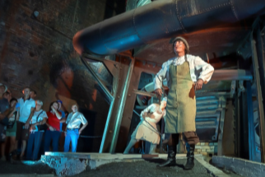
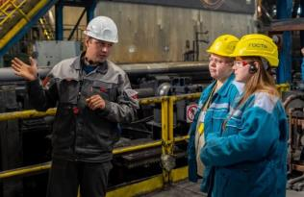


МЕТАЛЛУРГИЯ СКВОЗЬ ВЕКА:
от кричного молота до цифрового завода
Маршрут объединяет
Индустриальное наследие
Демонстрация современного производства
Корпоративный музей
Интерактив
Профориентационные
практики

Slide 6

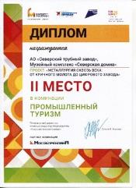
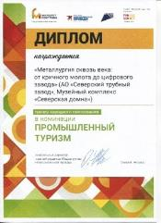
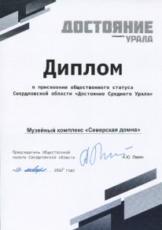
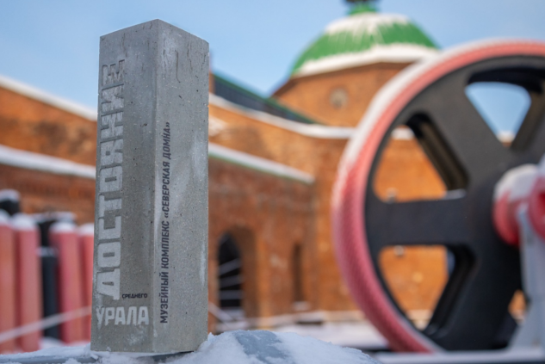
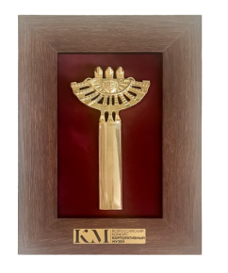
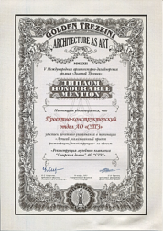
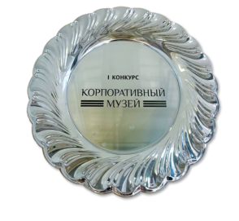
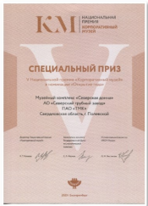
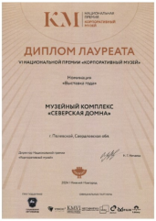
Музейный комплекс «Северская домна» — ДОСТОЯНИЕ СРЕДНЕГО УРАЛА

Slide 7


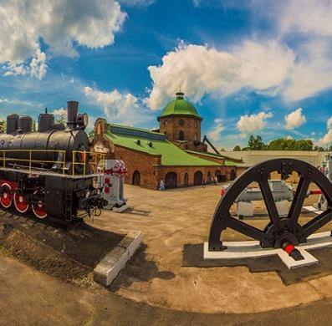
Многогранная ЦЕЛЬ проекта
формирование
интереса
к инженерным
профессиям
развитие промышленного туризма
укрепление
бренда ТМК
как компании, интегрирующей ценности культуры, инноваций
и просвещения
популяризация индустриального
и культурного наследия Урала
повышение престижа
«человека труда»

Slide 8

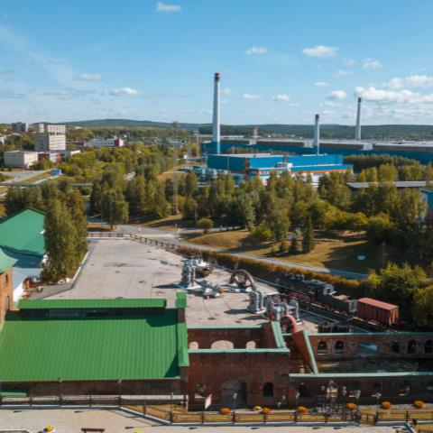
ЗАДАЧИ проекта
Создать уникальный, интересный
и безопасный маршрут
Интегрировать маршрут
в туристическую повестку региона и РФ
Адаптировать проект под
разные целевые аудитории
Реализовать профориентационный
компонент
Повысить вовлеченность
сотрудников предприятия
Расширить медиапокрытие
и интеграцию ТМК
в социокультурную жизнь региона

Slide 9

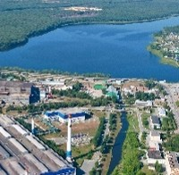
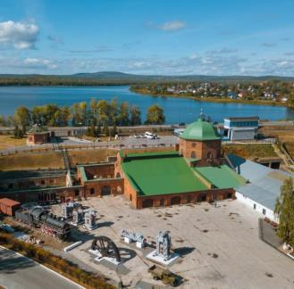
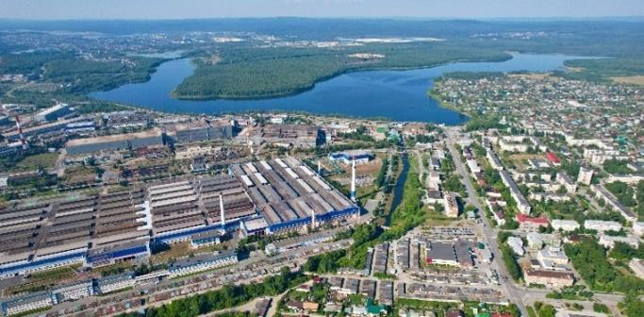
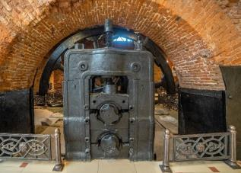


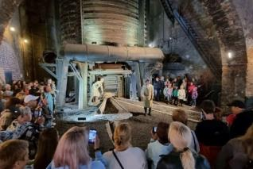
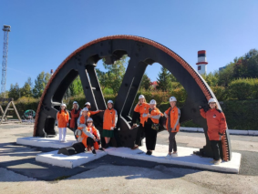
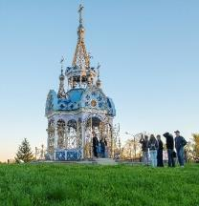
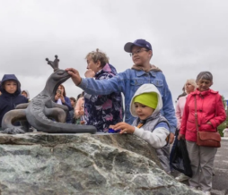
МУЗЕЙНЫЙ БЛОК
Рассказ о становлении и развитии предприятия, погружение в производственные реалии и быт XIX – середины XX века
Заводская
плотина
Кричная фабрика
1842 г.
Доменный цех
1860 г.
Музейная
площадь
Спасо-
Преображенская
часовня
Мастерская
природы

Slide 10



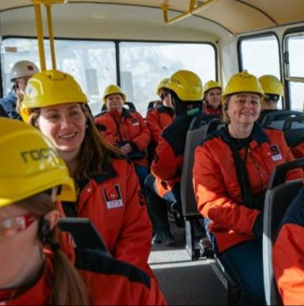
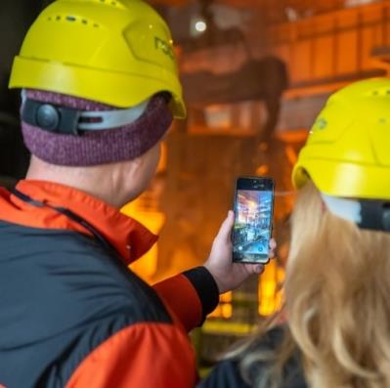


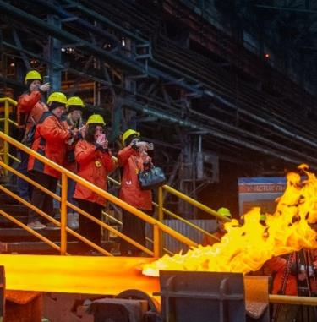



ПРОИЗВОДСТВЕННЫЙ БЛОК
Современное металлургическое производство
Трубопрокатный цех
Автобусная
экскурсия по заводу
Электросталеплавильный
цех
Услышать рассказ
о жизни предприятия
и его людях
Увидеть красоту горячего металла
Испытать восторг
в момент рождения трубы

Slide 11
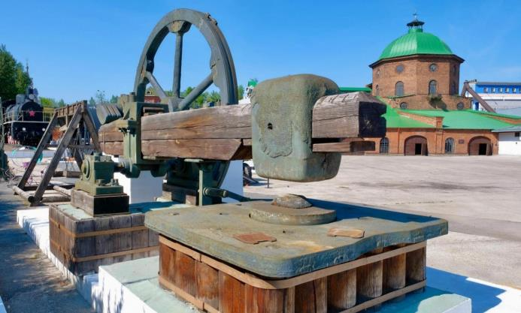
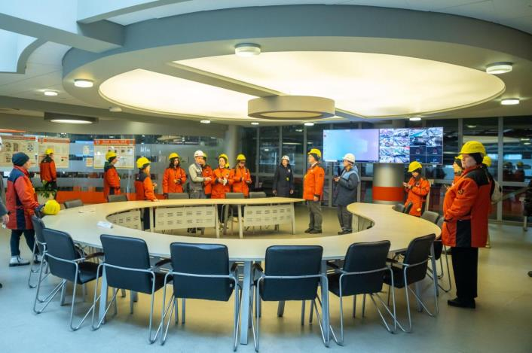
От ручного труда к цифровым технологиям
Кричный молот
Технологии XVIII века
Пультовая трубопрокатного цеха
Современные цифровые системы управления

Slide 12


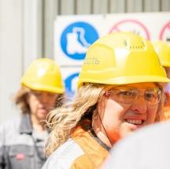
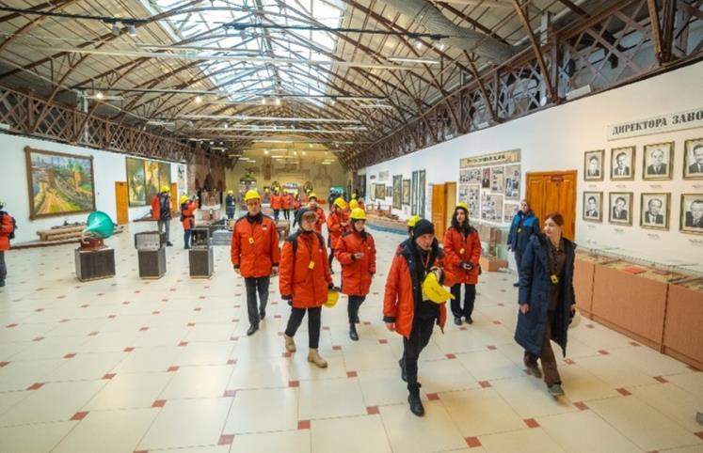



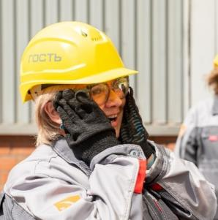
От тишины музейного зала до грохота прокатного стана
«Это как кухня, только вместо теста – шихта»
«Печь – как гигантская кастрюля для стали»
«Оправка и заготовка трубы – это как скалка
и тесто»

Slide 13
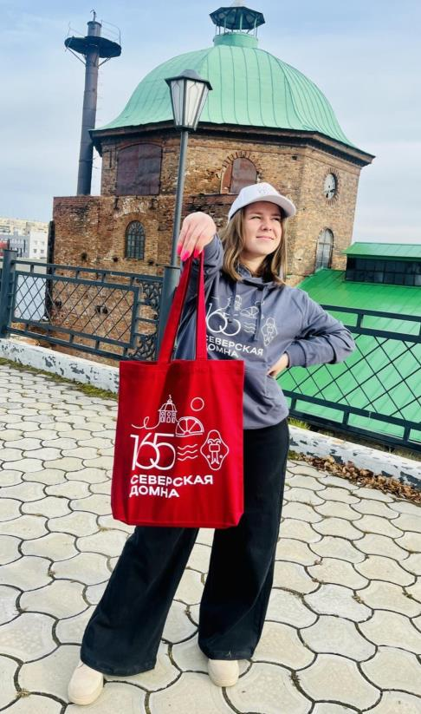


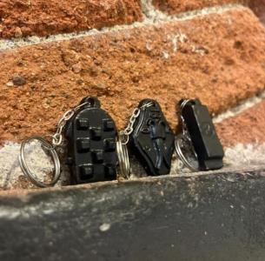
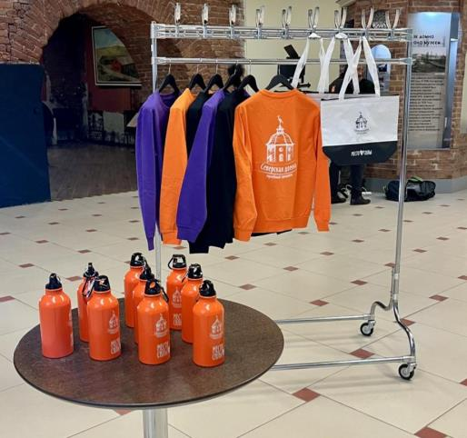
Мерч и сувенирная
продукция

Slide 14

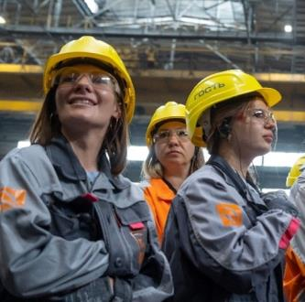



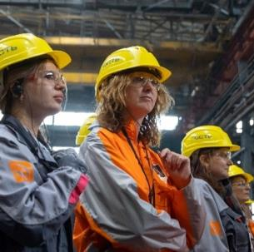






Организационные
моменты
Вовлеченная
аудитория
Продолжительность маршрута
2,5 - 3 часа
Размер группы
20 человек
Возраст участников
лица старше 14 лет
Сопровождение
экскурсовод +
представитель АО «СТЗ»
Сезонность
круглогодичный формат
Средства индивидуальной защиты
каски, очки, куртки, ботинки, перчатки, беруши
Школьники
(8-11 классы)
Студенты техникумов
и вузов
Сотрудники компаний
Деловые партнеры
завода и ПАО «ТМК»
Туристические группы

Slide 15

Хронология реализации проекта
Хронология реализации проекта
2022 год
Идея и пилотирование
АО «СТЗ» вошел в Программу АСИ «Открытая промышленность»
Проведен анализ успешных практик промышленного туризма на металлургических предприятиях
Проведены фокус-группы
с педагогами, сотрудниками предприятий, школьниками
Сформулирована концепция сквозного маршрута:
от прошлого к настоящему
Запущены пилотные экскурсии
для сотрудников АО «СТЗ»
и деловых партнеров предприятия

Slide 16

Хронология реализации проекта
2023 год
Проработка и адаптация
Сформирована рабочая группа из специалистов предприятия по доработке маршрута
Разработаны методические рекомендации и технологическая карта
Проект маршрута представлен на ИННОПРОМе
Началось внедрение маршрута
в турпредложения
региона
ИННОПРОМ-2023. Стенд ПАО «ТМК».

Slide 17


Хронология реализации проекта
2024-2025 годы
Запуск и медийный выход
Сотрудники музея получили дополнительное профессиональное образование по Программе АСИ «Открытая промышленность»
Составлен контрольный
текст экскурсии
Проект упакован, комплект документов утвержден
Февраль 2025 г. — официальный запуск проекта для широкой аудитории
Экскурсии по маршруту проводятся на регулярной основе
25 февраля 2025 г.
Презентация маршрута представителям туриндустрии региона

Slide 18




Результаты проекта
5000
человек посетило маршрут
с момента пилотного запуска в 2022 г.
по 31 октября 2025 г.
«Меня поразил трубопрокатный цех: светлый, яркий, современный — это самый крутой цех. Когда обыватели, которые никогда не бывали
на заводе, видят эти масштабы, горячие трубы, современное оборудование, у них просыпается гордость
за страну, за Полевской,
в частности»
прогноз на 2025
219
человек
527
человек
2024
2023
289
человек
полгода 2022
прогноз на 2025
353
человек
266
человек
2024
Алексей Чащин,
представитель туроператора
«Профсервис» (г.Екатеринбург)
2023
полгода 2022

Slide 19



Отзывы туристов о маршруте
«У меня мурашки пошли, когда труба вылетела
из прокатного стана. Это как живой вулкан», —
участник экскурсии, 18 лет;
«Я даже не думала, что металл может быть красивым», — педагог, 45 лет;
«В музее — дух времени. На заводе — дух будущего. Это соединение делает маршрут особенным», — гость из Москвы;
«После экскурсии хочется работать на СТЗ», — выпускник техникума;
«Это больше, чем завод. Это как экспедиция в железное сердце России», — Екатерина В., экскурсовод по Уралу, г. Пермь;
«Я почувствовал, что металл живой. Он дышит, звенит, меняется. Я вышел с дрожью в коленях», — Алексей, 11 класс,
г. Екатеринбург;
«Очень необычный маршрут. История, технологии, эмоции, культура. Впечатлило», — участница инфотура, 35 лет;
«Мой сын после маршрута сказал: «Мама,
я тоже хочу делать трубы». Думаю, это
многое значит», — Татьяна, родитель;
«Я увидела, как выглядит металл, когда он только родился. Это завораживает», — участница экскурсии, 17 лет, г. Екатеринбург.

Slide 20

Промышленный маршрут
«Металлургия сквозь века» — это:
живой мост между прошлым и будущим
визуальная поэма о металле и человеке
культурный продукт, рожденный внутри производства
механизм профориентации, коммуникации, брендинга и просвещения

Slide 21



Спасибо за внимание!
Трубная Металлургическая Компания

